Slide 1
Déficit do ICAPREV e Reforma da Previdência

Slide 2
Visão Geral e proposições
Origem
Identificação do problema
Responsáveis
Situação atual
Papel do concurso público
Ações para dirimir
Papel do Sindicato
Atores políticos para debate
Posição do sindicato sobre a reforma

Slide 3
Atenção!
Existe um problema e precisa ser tratado! E o tratamento deve ser com intervenção técnica e com a participação dos servidores!

Slide 4

ORIGEM DO PROBLEMA
1
Qual a origem do déficit atuarial do ICAPREV??

Slide 5
• Não pagamento da patronal
• Utilização dos recursos para assistência social
• Pagamento inferior ao necessário
• Má gestão
• Parcelamentos excessivos
• Gratificação incorporada

Slide 6
Falta de previsão atuarial com reajustes e valorização do servidor

Slide 7

2. A partir de quando se identificou que o ICAPREV teria problemas para cumprir suas obrigações com aposentados e pensionistas?
• A partir de 2012
3. Existe algum gestor específicos responsável por esta situação?
• Todos contribuíram, inclusive o poder legislativo.

Slide 8

4. Qual a situação atual do ICAPREV?
Situação 01
• Um déficit de um pouco mais de 210 milhões em Dez. de 2020
Situação 02
• As receitas menores do que as despesas.
Situação 03
•Uma crescente de novos aposentados com provento integral.

Slide 9

5. Qual o papel do concurso público cobrado de forma intensa pelo sindicato nesse cenário?

Slide 10
• Otimizar as receitas mitigando a diferença entre receita e despesas
Otimizar receitas
• Oportunizar as pessoas acesso ao emprego público.
Concurso Público
• Possibilitar, através do Plano de carreira, qualificar esse servidor de acordo com as necessidades do serviço público .
Qualificação do Servidor na carreira
Acesso ao emprego público

Slide 11

6. Quais outras ações além do concurso público que poderá dirimir de forma efetiva essa situação difícil do ICAPREV?
Ação 01
• A reforma – com a participação de os agentes envolvidos
Ação 02
Criação de novas fontes financiamento do ICAPREV
Ação 03
Inibição dos atrasos da parte patronal e consequentes parcelamentos (legislar)
Ação 04
Democratização da gestão
Ação 05
Quitação dos parcelamentos, para podermos duplicar a contribuição patronal.

Slide 12

7. Qual o papel do sindicato em toda essa construção de saídas viáveis para sanear a previdência dos servidores?
Não abdicarmos do debate de forma transparente, objetiva, técnica e sobretudo coletiva, em nome de debates politiqueiros que em nada contribui para solução do problema.

Slide 13
• Mediar e apontar mecanismos que possam mitigar a parte do servidor.
• Sentar à mesa com capacidade técnica e visão de futuro será a nossa responsabilidade.

Slide 14
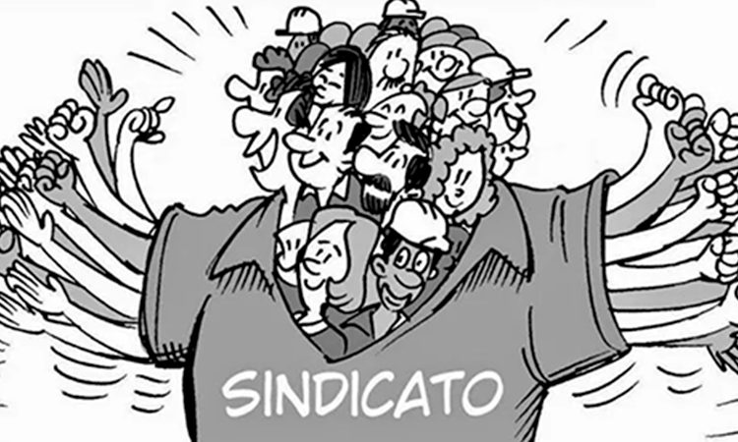


Atores políticos do debate
8
Quais os atores políticos que se propõe a fazer esse debate

Slide 15
Atores
Tem feito o seu papel se inteirando do problema para construir saída plausível. (irá fazer diversas assembleias envolvendo aposentados e pensionistas).
SINDICATO
Governo - Gestão
Legislativo
Tem se prontificado junto ao sindicato para tratar o problema.
Essa questão do PL se deu num momento de muito acirramento político, acredito que no momento atual as coisas fluirão da melhor forma possível
1
2
3

Slide 16

• Deverá ocorrer audiências publicas para que a sociedade como um todo pode participar se inteirar e deliberar sobre a questão.
Esta Foto de Autor Desconhecido está licenciado em CC BY-SA-NC

Slide 17

9. E finalmente...
Existe aqueles que defendem a tese de não fazer a reforma. Como o sindicato se posiciona - enquanto instituição que defende a instabilidade financeira do ICAPREV como uma das condições para pagamento dos proventos dos aposentados e pensionista em dia – em relação à defesa da reforma?

Slide 18
Marcando posição...
• As consequências de não fazer são bem mais danosas do que as de fazer, visto que em ambas a conta vira.
• O fato é que existe um problema e precisa ser tratado, narrativas pode ter muitas a gosto de freguês
• Mas o fato e só um! existe um déficit de mais 210 milhões que só será resolvido com previsibilidade real de recurso
• Não vejo outra saída que não seja a reforma, que pode ser agora com a nossa participação e poderá ser num outro momento em condições piores sem a nossa participação.

Slide 19

Obrigado a tod@s!
Alguma pergunta?

Slide 20
SINDSERPUMI
SINDICATO DOS SERVIDORES PÚBLICOS MUNICIPAIS DE ICAPUÍ
Rua Engenheiro Francisco de Assis Filho, 545 – Centro - CEP: 62.810-000 – Icapuí – CE - CNPJ: 86.941.598/0001-39
Fone: (88) 3432-1037 - www.sindicapui.org.br / sindicapui@yahoo.com.br - Fundado em 19 de novembro de 1993

